Slide 1

Prezentace firmy pomocí webové stránky - web
Ing. Michal Stoklasa, Ph.D.
Ing. Daniel Kvíčala
E-marketing
Nakódujem to! ☺

Slide 2
Obsah přednášky
1 Webová stránka – definice, funkce, typy.
2 Co znamená funkční web – UX, SERP, copy, trend, CMS.
3 Tvorba webové stránky -
Notes:
csvukrs

Slide 3
Zpracovat příští rok
https://www.mytimi.cz/tvorba-webu-ad-a-do-z/
Notes:
csvukrs

Slide 4
1 Webová stránka
Oxford Dictionary: „Web site is a set of related web pages located under a single domain name, typically produced by a single person or organization“. „Web page is a hypertext document on the World Wide Web“.
Patria: „Česká terminologie dle Nejvyššího soudu rozlišuje pojem „internetové stránky“ („web site“), který rozumí souhrn jednotlivých webových stránek sjednocených pod určitou doménou a dohromady tvořících určitou webovou prezentaci, a pojem „internetová stránka“ („web page“) je naopak jednotlivá webová stránka, která se zobrazí v okně internetového prohlížeče, pokud je do adresního řádku zadána konkrétní adresa.
Notes:
OD: https://languages.oup.com/google-dictionary-en/
Patria: https://www.patria.cz/pravo/4089625/pojmy-internetova-stranka-a-internetove-stranky-jaky-je-rozdil.html

Slide 5
Webová stránka – k čemu je?
Styčný nástroj marketingové komunikace na internetu.
Funkce webu:
  poskytování informací zákazníkům a prezentace produktů,
  sběr dat o zákaznících - pomocí sledovacích kódů (Google Analytics, FB),
  prodej výrobků a služeb,
  cíl online marketingových kampaní - sociální sítě, PPC reklamy,
  z části nahrazuje kamennou prodejnu.
Notes:
csvukrs

Slide 6
Typy a funkce webů
eCommerce - e-shop - přímý prodej produktů.
Firemní / Business - prezentace firmy, možnost kontaktování, leady.
Blog - sdílení textového a vizuálního obsahu, vzdělávání, “nurturing”.
Portfolio - prezentace umělců a jejich děl.
Osobní - sebeprezentace, může fungovat jako CV.
Členství / předplatné - placený přístup k obsahu - magazíny, vzdělání, atd.
Neziskové - charity a obecně prospěšné organizace.
Informační - servery poskytující informace - např. Wikipedia.
Fóra - pro lidi se společnými zájmy, komunity - pro diskusi / sdílení.
Notes:
csvukrs

Slide 7
2 Co znamená funkční web?
Funguje - možno navštívit, prohlédnout produkty, procházet stránky.
Prodává - možnost realizovat nákup - platební brána, doprava, napojení na sklad.
Sbírá data - měří chování návštěvníků - doba, počet stránek, nákupy, tržby, atd.
Jde upravovat - můžeme v krátkém čase měnit jeho obsah bez omezení funkcí.
Jde najít - web se nachází ve výsledcích vyhledávání (SERP - Search Engine Result Page - výsledky vyhledávání při zadání daného klíčového slova).
Notes:
csvukrs

Slide 8
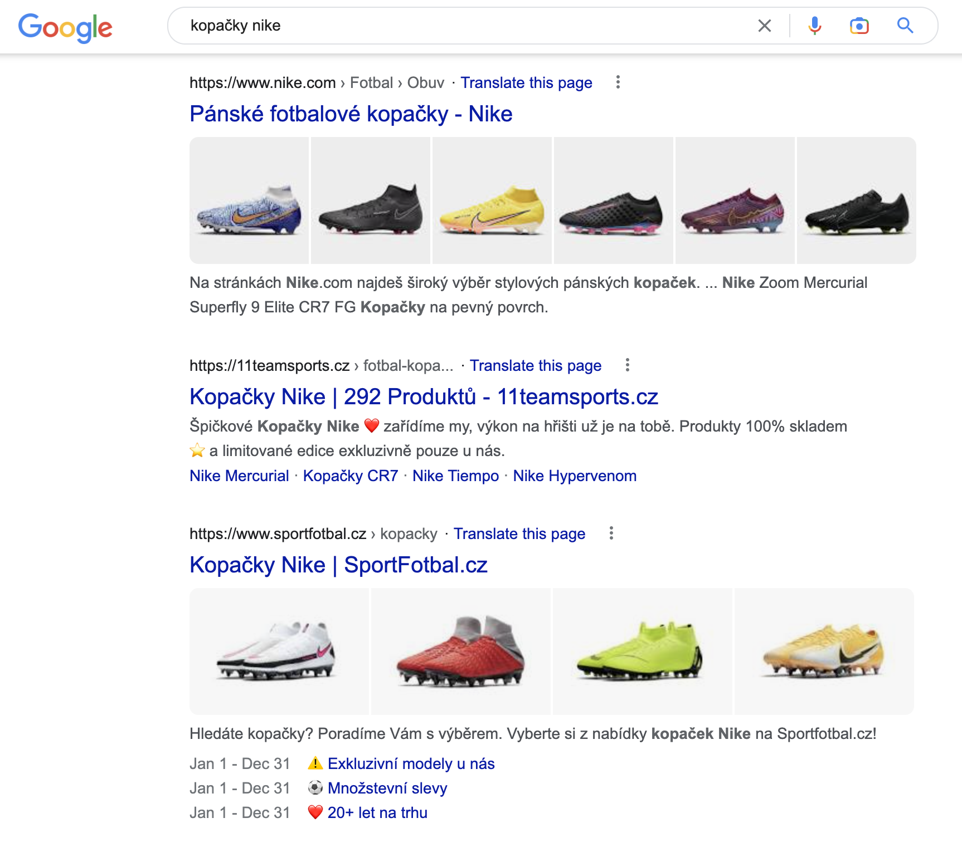
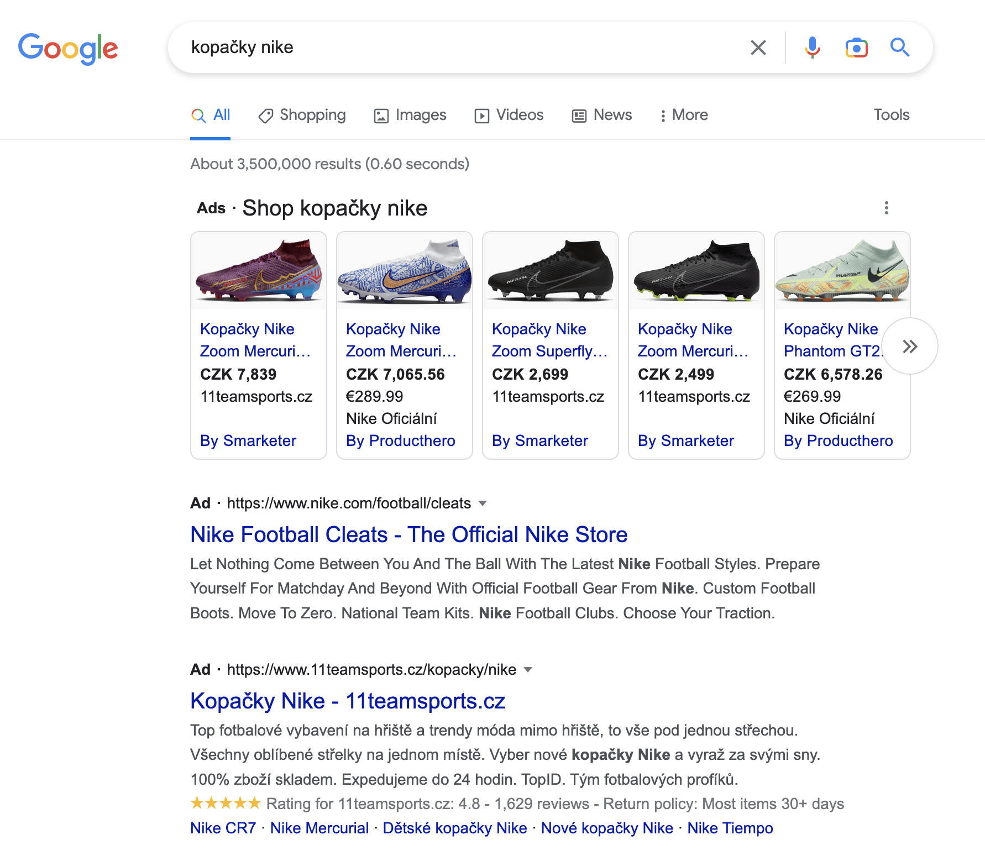
SERP
Notes:
Na pravém snímku jsou pod produktovými reklamami (obrázky produktů) reklamy - označení AD nad nadpisem reklamy.
Vlevo jsou organické výsledky vyhledávání.

Slide 9
User eXperience (UX)
Uživatelsky přívětivý design.
Není to až tak o kráse, spíše u funkčnosti.
Přehlednost webu - zákazník snadno najde, co hledá (např. Menu nebo košík).
Snadná orientace - vždy vím, jak se dostat na další stránku.
Motivace pokračovat v prohlížení - odkazy na více informací nebo akce.
Design - viz aktuální trendy.
Interaktivní - vybízí k akci, reaguje na chování zákazníka.
Notes:
csvukrs

Slide 10
5 klíčových bodů
Jasný popis, kdo jste a co děláte - stručně, výstižně, ideálně na HP.
Kontaktní stránka / možnost kontaktovat - více možností (tel., mail, adresa).
Brand identity - web musí obsahovat prvky značky (barvy, tvary, logo, claim).
Jasné CTA (Call to Action) - “Více informací”, “Koupit”, “Další stránka”, atd. - každá stránka musí toto obsahovat, jinak bráníme v postupu ke konverzi (nákup, lead).
Kódy a měření - Google Analytics, Google Ads, Facebook pixel, Sklik - sledování chování, sběr dat, remarketing.
Notes:
csvukrs

Slide 11
Copywriting
Web - popisky produktů, text „o nás“, popis příběhu značky, kontakty.
Metadata - v pozadí webu, určuje strukturu textu a webu - titulek webové stránky, nadpisy (3. základní úrovně) - např. Pomáhá Googlu rozklíčovat web.
Mimo web - PR články, emailing, obsah na sociální sítě, placené reklamy související s obsahem webu a značkou.
Zásadní pro optimalizaci pro vyhledávače (SEO) - aby vás lidé našli pomocí Google / Seznam.
Notes:
csvukrs

Slide 12
Aktuální trendy
Zdůraznění prázdného prostoru (minimalismus, responsivita)
volný prostor vytváří vzdušný design
na různých zařízeních se díky volnému prostoru zachovají prvky
díky volnému prostoru vynikne klíčové sdělení - lepší pozornost
podporuje orientaci a přehlednost
Oversized bannery (prvky) na homepage
vyzdvihnout stěžejní prvek sdělení - hlavní produkt, claim, benefity, USP, atd.
podpoří důraz daného sdělení
Notes:
csvukrs

Slide 13
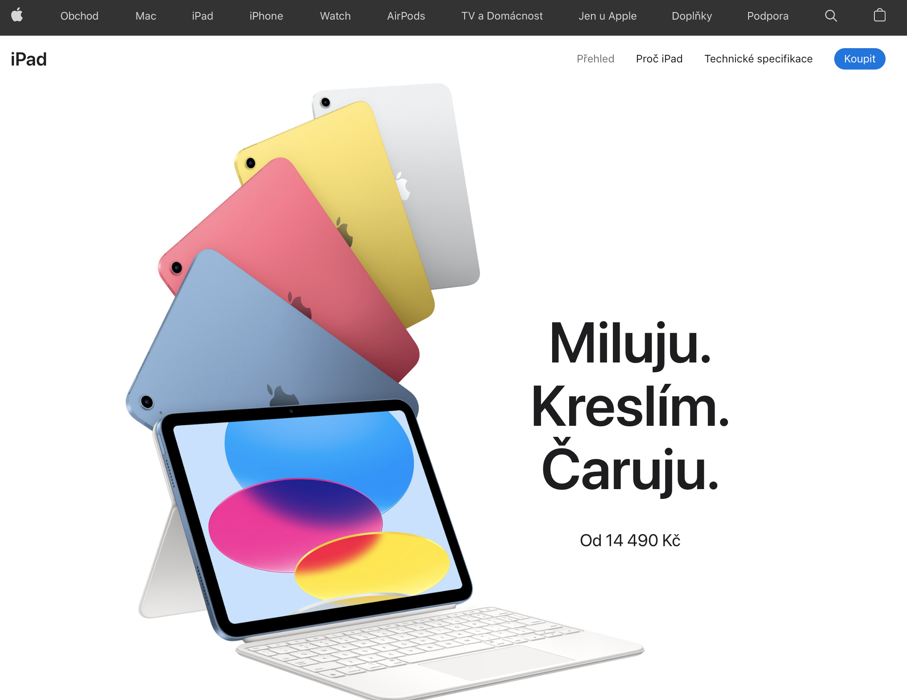
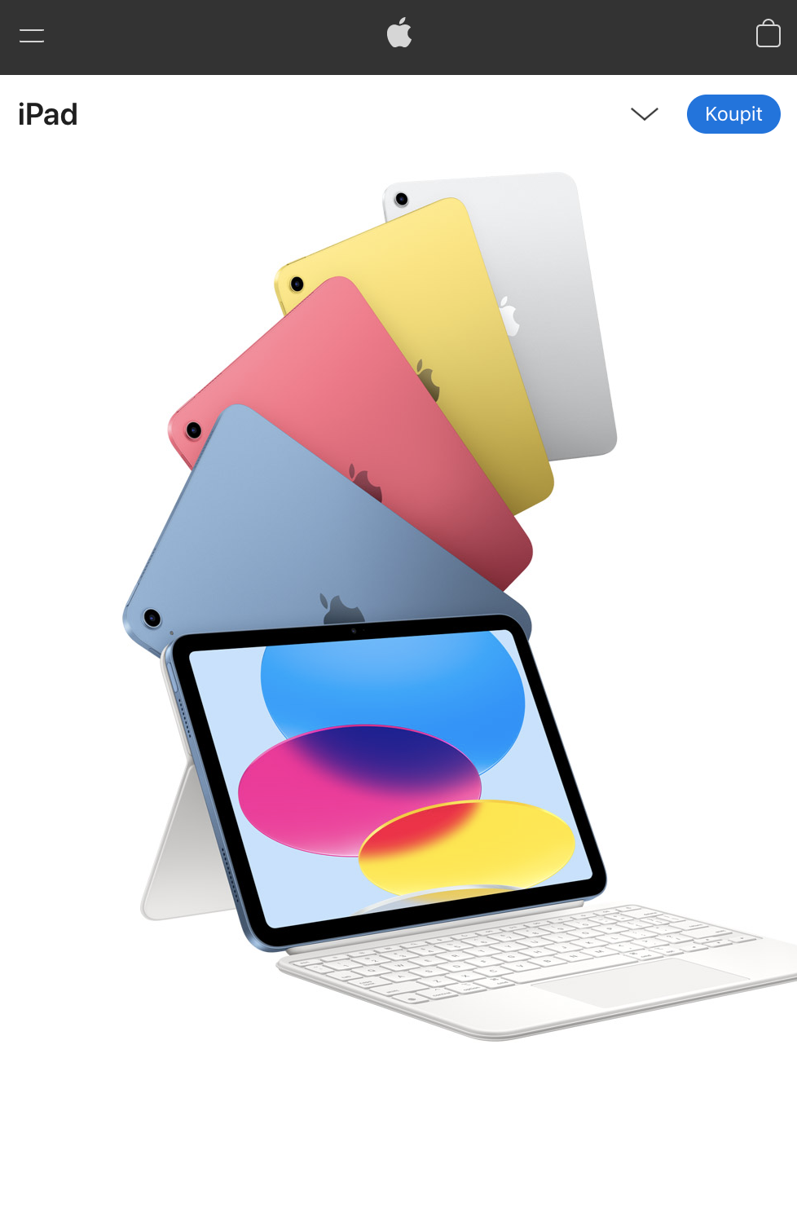
Aktuální trendy
Výrazná typografie
tučné a velké písmo
Jednoduchá kolážová grafika
spojení prvků
jednoduché linky
Vertikální storytelling
Příklad za všechny
Notes:
csvukrs

Slide 14
Redakční systém
Redakční systém je internetová aplikace, která jednoduchým způsobem umožňuje vytvářet a upravovat webové stránky.
Technologický název je CMS systém (content management system) nebo také publikační systém.
Vlastní redakční systém nebo všeobecně rozšířený systém
  značný rozdíl v ceně a variabilitě
Notes:
csvukrs

Slide 15
Redakční systém
Vlastní řešení:
  Časově náročné - až několik let
  Velmi nákladné - až desítky milionů
  Náročné na znalosti nebo schopnost zadat práci dodavateli
  Potřeba údržby a aktualizace
  Téměř absolutní variabilita obsahu a použitých prvků nebo technologií
Šablonové řešení = přesný opak:
  Web můžeme spustit za několik hodin
  Teoreticky nulové finanční náklady
  V případě funkčního řešení je ale nezbytné investovat čas i peníze, ale podstatně méně než u vlastního řešení
  Wordpress, Joomla, Prestashop, Woocommerce
Notes:
csvukrs

Slide 16
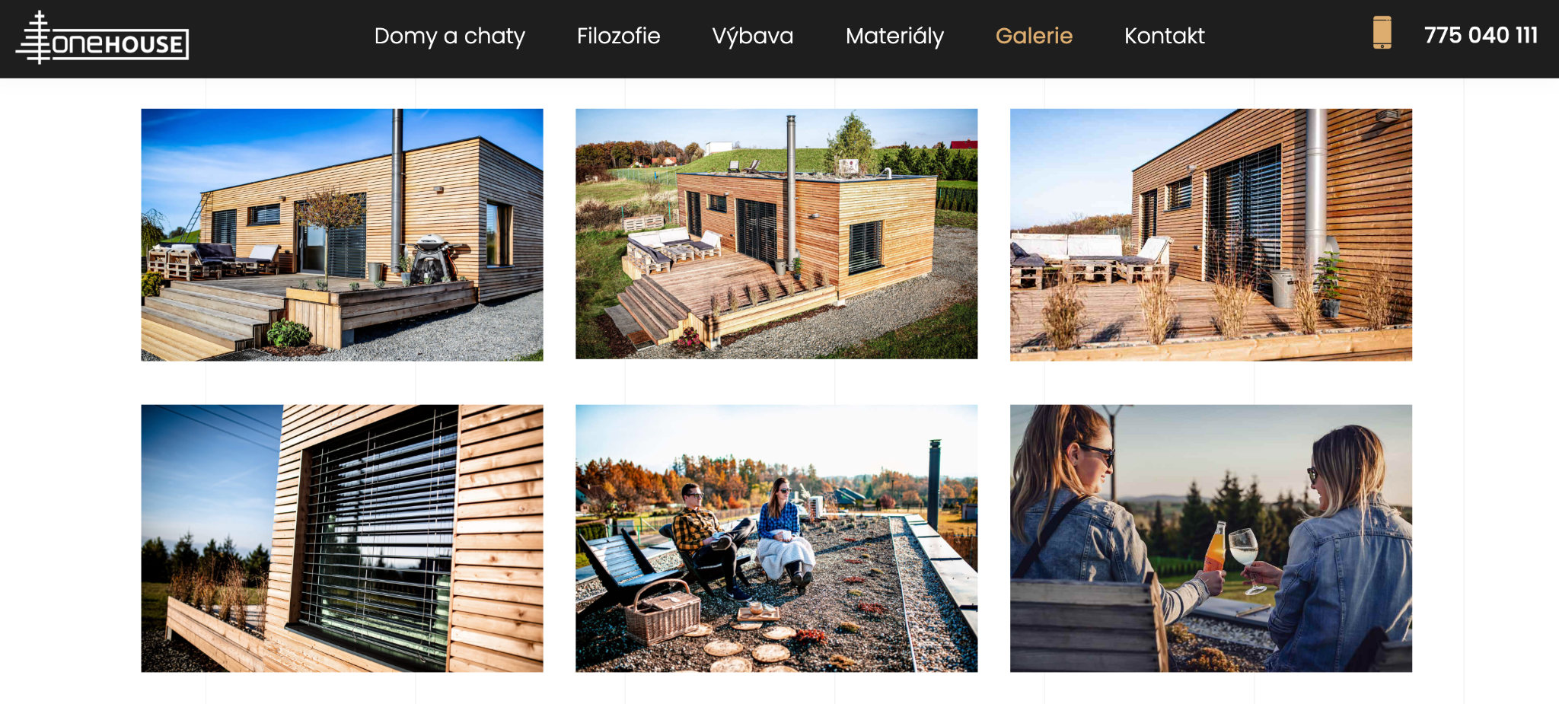
Co vidí zákazník
Horní menu - logo = proklik na hlavní stránky, názvy kategorií webu, vpravo odkaz na kontakt
Obrázky jsou z části Galerie - vidíte zvýraznění kategorie v horním menu
Notes:
csvukrs

Slide 17
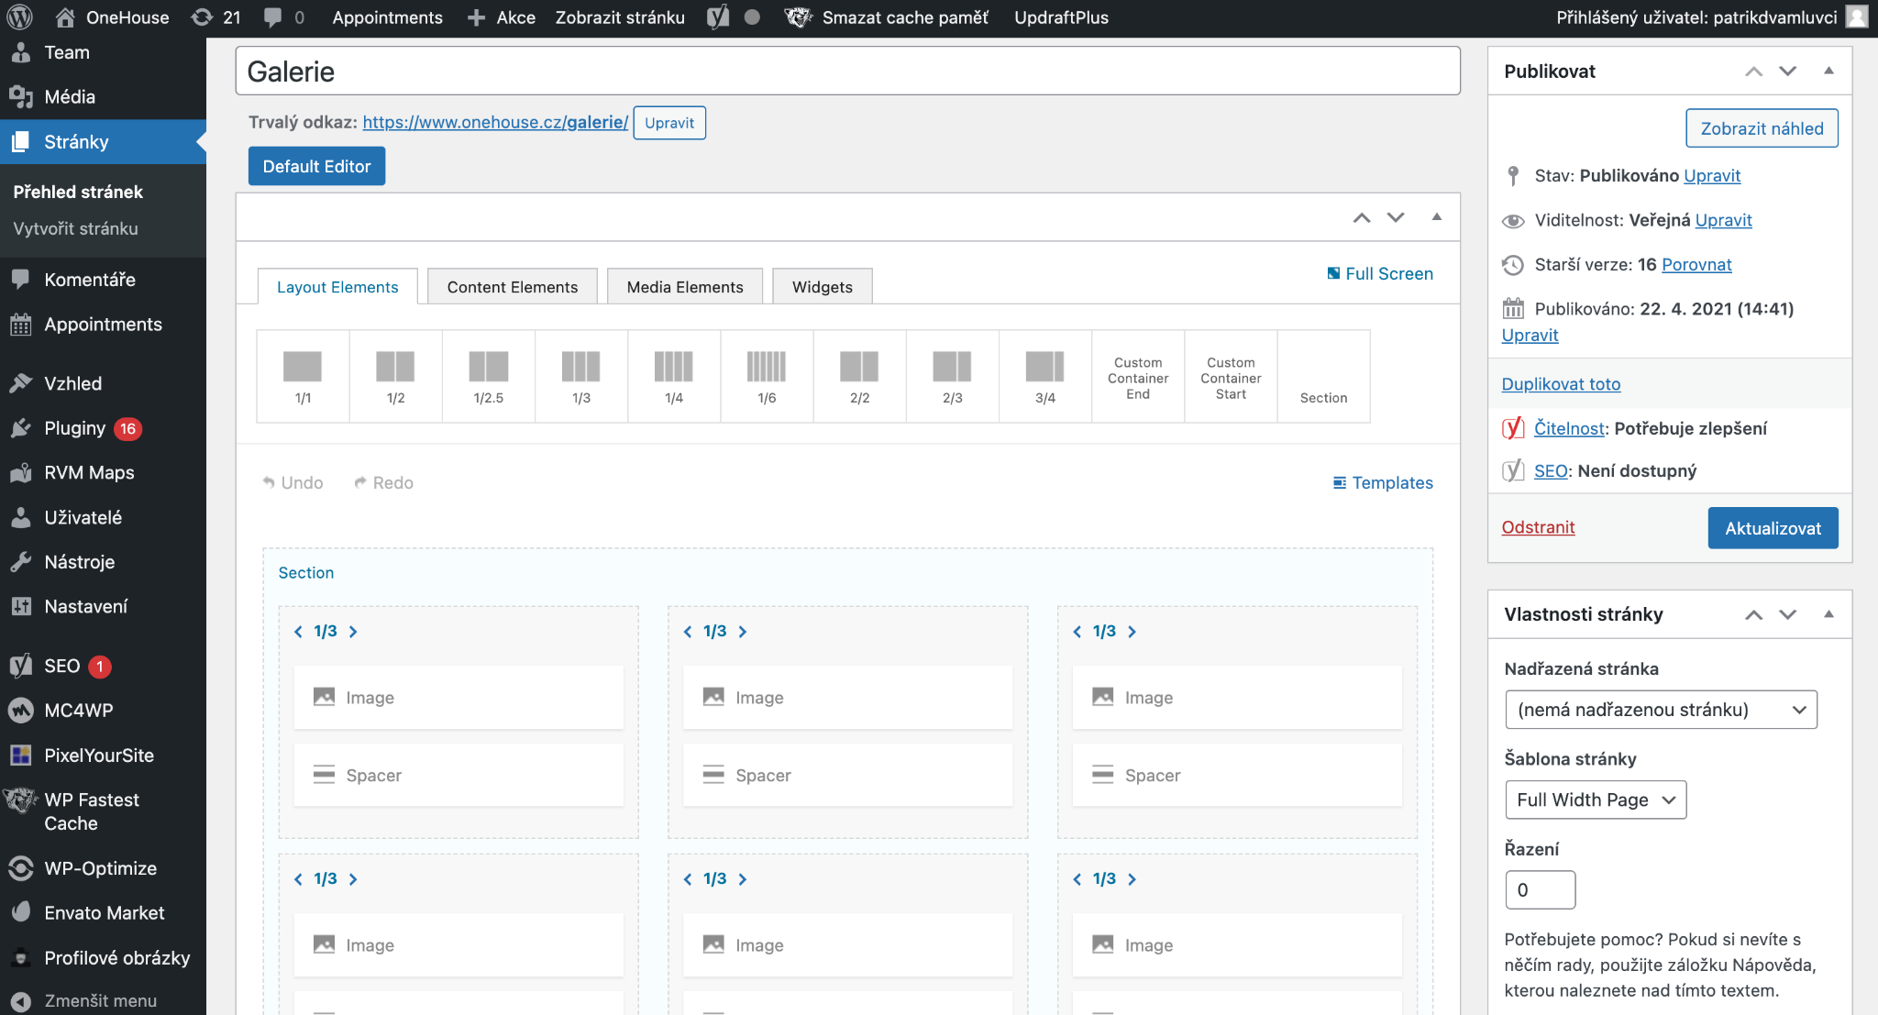
Co vidí webař?
Notes:
csvukrs

Slide 18
Co vidí webař?
Redakční systém - systém pro správu webu
V levém menu jsou kategorie redakčního systému, kde se nastavují jednotlivé prvky, přidávají další stránky, atd.
Zvýrazněná část - obrázky z předchozího slidu - image = obrázek, spacer = mezera pod obrázkem
Vše musí být správně vloženo a nastaveno, aby se zobrazovalo v žádoucím rozložení
Odstranění jednoho samostatného prvku (např. Spacer u jednoho obrázku) může rozhodit celou stránku
Notes:
csvukrs

Slide 19
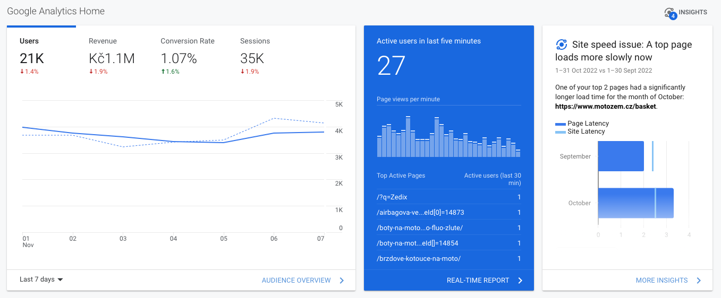
Co vidí marketér / analytik?
Notes:
csvukrs

Slide 20

3 Tvorba webové stránky
Mezioborová disciplína
  Psychologie
  Vizuální komunikace
  Interakční design
  Branding
  Copywriting
  Gamifikace
  Programování
  Grafika
  Výzkum
Notes:
csvukrs

Slide 21
Tvorba webové stránky – mezioborová disciplína
  Psychologie - co chce zákazník vidět, jak ho zaujmout, jak stimulovat rozhodování a chování obecně.
  Vizuální komunikace - způsob zobrazení informací a prvků.
  Interakční design - jak přimět člověka klikat na tlačítka, postupovat webem.
  Branding - vzhled webu v kontextu s identitou značky - barvy, tvary, tón.
Notes:
csvukrs

Slide 22
Tvorba webové stránky – mezioborová disciplína
  Copywriting - textace webu.
  Gamifikace - “prodej hrou”.
  Programování - nastavení webu, aby vše fungovalo jak má.
  Grafika – vizuál.
  Výzkum - sběr dat pro rozhodování o vzhledu, funkcích a celkovém návrhu webu.
Notes:
csvukrs

Slide 23
Fáze návrhu webu (Řezáč)
Objevování - Pochopení klienta (Kdo je? Co dělá? Proč by někdo měl chtít jeho službu? Kdo jsou jeho zákazníci? Jaká má očekávání vzhledem k webu? Jak web zapadá do celkové komunikace společnosti? Na jakém trhu působí?).
Uživatelský výzkum - Pochopení návštěvníků webu (Analýza konkurenčních webů a jejich USP, analýza klíčových slov, segmenty, persony, hloubkové rozhovory, …).
Návrh webu - Návrh informační architektury, mapa webu, skicování, wireframy , grafický návrh, vytvoření.
Evaluace - Uživatelské testování, eye tracking , checklisty, A/B testování, expertní zpětná.
Notes:
Zdroj: Řezáč – Web ostrý jak břitva

Slide 24
Takže jak začneme?
Čeká nás mnoho výzkumu, plánování, návrhů, to vše v mnoha iteracích (opakováních).
Definujeme účel webu, cíl webu (prodej, povědomí, akvizice zákazníků, komunikace, obsah, leady, servis apod.) a cílovou skupinu.
Sestavíme seznam funkcí a obsahu, které chceme na webu zahrnout.
Vymyslíme název domény (adresy webu), zkontrolujeme její dostupnost a zaregistrujeme.
Vybereme hosting a zaregistrujeme.
Vybereme si CMS.
Začínáme návrh webu – výzkum, z toho pak tvorba wireframu.
Notes:
Zdroj: Řezáč – Web ostrý jak břitva

Slide 25
Doména
Doména určuje jednoznačnou pozici webových stránek v internetovém prostředí. Je to v podstatě adresa. Pravidla pro tvorbu: krátká, výstižná, dobře zapamatovatelná, snadno napsatelná, etická.
Odkazuje na hosting, kde je uložen váš web.
Nákup domény – vybírám si koncovku, ceny podle atraktivity, nákupy v jednotkách: rok. Spekulace s doménami. Různí poskytovatelé pak mají různé poplatky za služby.
Notes:
csvukrs

Slide 26
Hosting
Webhosting (hosting) pronájem místa na internetu pro vaše webové stránky.
V podstatě si představte místo na disku serveru, který běží nepřetržitě a někdo se o něj stará.
Vy si zde nahrajete svůj obsah a odkazujete na něj pomocí domény.
Notes:
csvukrs

Slide 27
Wireframe
Wireframe je základní náčrt nebo plán struktury webové stránky nebo aplikace.
Slouží k vizualizaci rozložení prvků na stránce a hierarchii obsahu.
Wireframe je vytvořen v rané fázi návrhu, než začnete pracovat na grafickém designu a programování.
Ruční kreslení vs. Grafické programy vs. Online wireframe nástroje.
Notes:
csvukrs

Slide 28
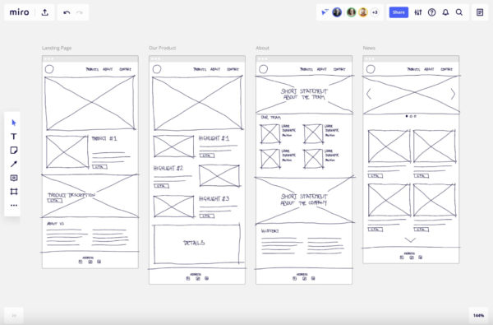
Wireframe - příklad
Notes:
Zdroj: https://looka.com/blog/wireframe-examples/

Slide 29
Vývoj webu a implementace
Vytvoříme web ve zvoleném CMS systému.
Zavedeme zvolenou funkcionalitu.
Napojíme systémy a databáze.
Podrobnosti v předmětu Design a správa webové stránky.
Notes:
csvukrs

Slide 30
Testování webu a optimalizace
Otestujte webové stránky v různých prohlížečích a na různých zařízeních, abyste zajistili jejich správnou funkčnost a vzhled.
Zkontrolujte, zda všechny odkazy, formuláře a funkce pracují správně.
Přidávejte relevantní klíčová slova do obsahu a meta popisů.
Ujistěte se, že web je dobře strukturovaný a má srozumitelné URL adresy.
Pokud jsme spokojeni – web PUBLIKUJEME! (Gratuluji ☺
Notes:
csvukrs

Slide 31
Udržování a aktualizace
Je důležité mít na paměti, že tvorba webu je kontinuální proces.
Web již žije a my vidíme data v Google Analytics, dostáváme zpětnou vazbu od zákazníků, sledujeme konkurenční řešení apod.
Pravidelně aktualizujeme obsah a zabezpečení webu.
Zálohujeme soubory a databázi.
Reagujte na zpětnou vazbu uživatelů a sledujte výkon webu.
Notes:
csvukrs

Slide 32
Web prakticky
Koupím doménu a hosting – např. https://www.active24.cz/
Stáhneme, nainstalujeme, naučíme se Wordpress a šablonu. WWW.WORDPRESS.ORG
Navrhneme wireframe – např. https://whimsical.com/
Tvoříme web, optimalizujeme.
Publikujeme, měříme, optimalizujeme.
Notes:
csvukrs

Slide 33
Konec prezentace
Děkuji za pozornost ☺

Slide 34
Úkol na seminář
Nakreslit svůj web - na papír - na šířku - každý list jedna stránka.
Nabízíte služby v oblasti e-marketingu.
Stránky:
  Domovská stránka - design + hlavní sdělení (claim) - představení služby.
  Představení - kdo jste? Co děláte? Proč bych si vás měl “koupit”?
  Popis služby - co nabízíte? Jaké konkrétní služby? Kolik stojí?
  Blog - Jaké články byste napsali pro podporu prodeje? 5 témat (nadpisů).
Jak byste na web přiváděli zákazníky? Aspoň 3 marketingové kanály.

